Slide 1


Slide 2
GROUP 1

Slide 3

GROUP 1

Slide 4
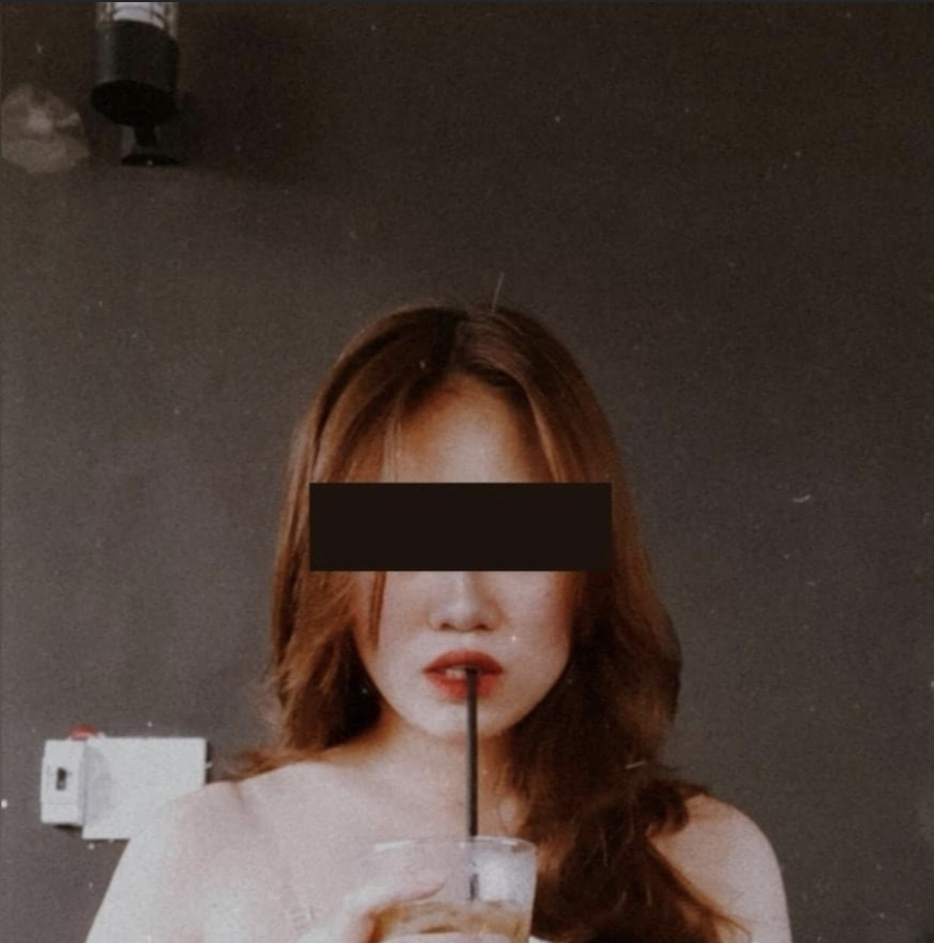
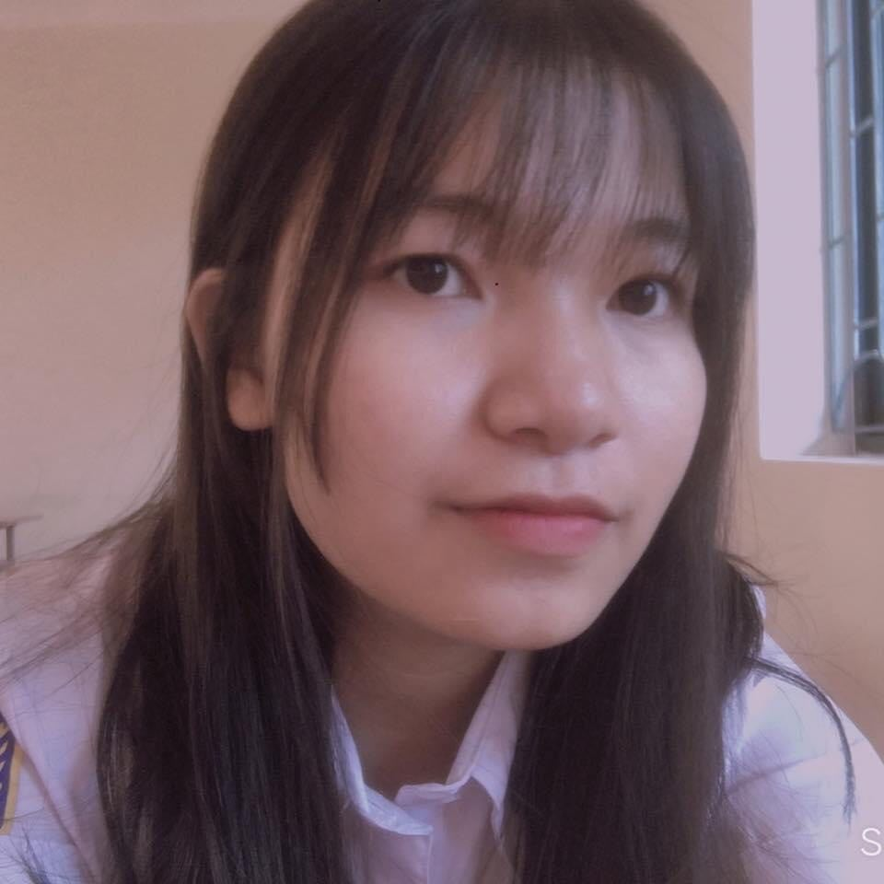
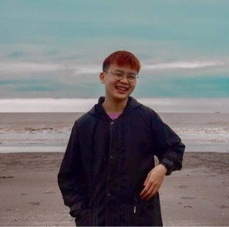
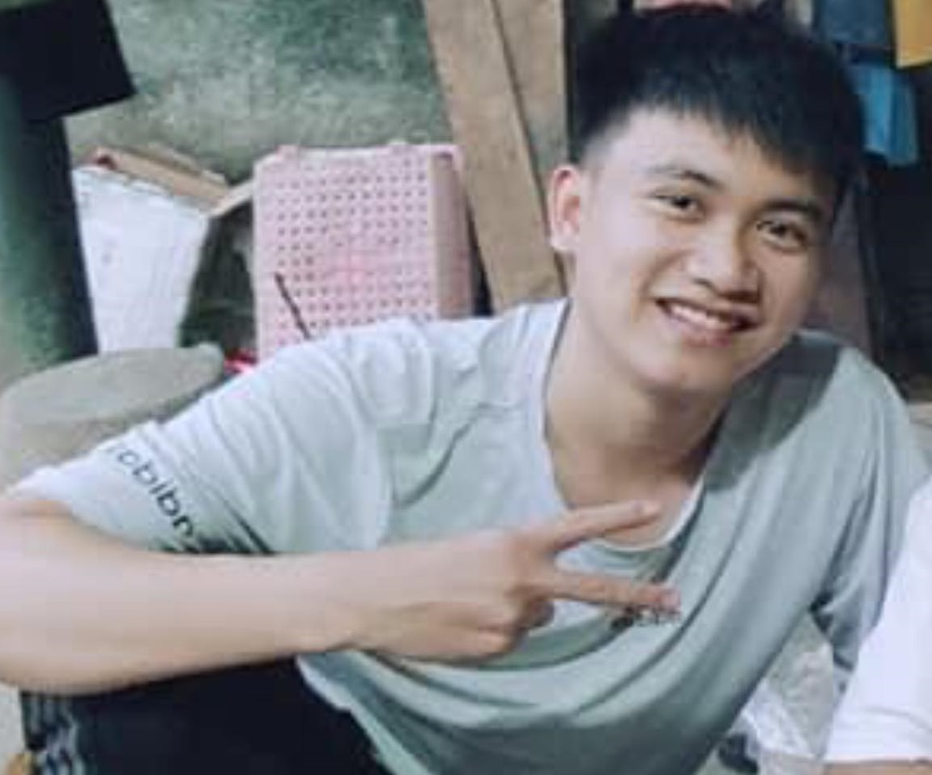


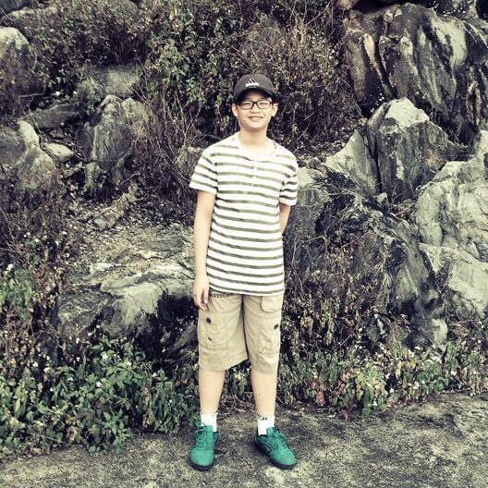

GROUP 1
THÀNH VIÊN TRONG NHÓM
Đào Quỳnh Ngân
Phạm Thị Ngân
Vũ Văn Khánh
Bùi Tá Chiến
Phạm Đình Mười
Lã Nguyên Phúc
Nguyễn Công Thành
Nguyễn Thành Công
QUẢN LÍ HỒ SƠ

Slide 5
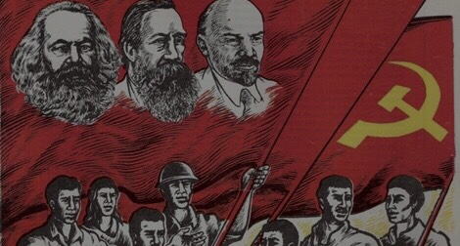

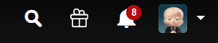
GROUP 1
Trang chủ
Phim T.hình
Mới & Phổ biến
Danh sách của tôi
CHỦ ĐỀ | THUYẾT TRÌNH | CHUYÊN ĐỀ 3
TRIẾT HỌC
MÁC LÊ - NIN
Nội dung và liên hệ thực tiễn của các quy luật: Quy luật quan hệ sản xuất phù hợp với trình độ phát triển của luật của lực lượng sản xuất; Quan hệ biến chứng giữa cơ sở hạ tầng và kiến trúc thượng tầng
THUYẾT TRÌNH

Slide 6
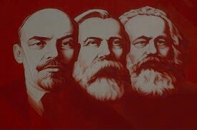


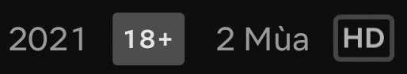

GROUP 1
Trang chủ
Phim T.hình
Mới & Phổ biến
Danh sách của tôi
CHUÊN ĐỀ 3
Nội dung và liên hệ thực tiễn các quy luật
Vai trò quyết định của sản xuất vật chất đối với sự tồn tại và phát triển
Lực lượng sản xuất
Con người theo quan điểm của chủ nghĩa Mác – Lênin
Quan hệ biện chứng giữa tồn tại xã hội và ý thức xã hội
Quy luật quan hệ sản xuất phù hợp với trình độ phát triển của lực lượng sản xuất
Nguồn gốc của cách mạng
L O Ạ T P H I M
Triết học Mác Lê-nin
100% âm thanh không hề giả trân
Chuyên đề: 3
6 câu hỏi
Trình bày: Nhóm 1
Nhóm 1: 8 thành viên
Quy luật quan hệ sản xuất phù hợp với trình độ phát triển cuatr lực lượng sản xuất. Quan hệ biến chứng giữa cơ sở hạ tầng và kiến trúc thượng tầng

Slide 7

Vai trò quyết định của sản xuất vật chất đối với sự tồn tại và phát triển
8
Triết học Mác Lên-nin Chuyên đề 3: Thực tiễn

Slide 8
Lực lượng sản xuất
8
Triết học Mác Lên-nin Chuyên đề 3: Thực tiễn

Slide 9
Con người theo quan điểm của chủ nghĩa Mác – Lênin
8
Triết học Mác Lên-nin Chuyên đề 3: Thực tiễn

Slide 10
Quan hệ biện chứng giữa tồn tại xã hội và ý thức xã hội
8
Triết học Mác Lên-nin Chuyên đề 3: Thực tiễn

Slide 11
Quy luật quan hệ sản xuất phù hợp với trình độ phát triển của lực lượng sản xuất
8
Triết học Mác Lên-nin Chuyên đề 3: Thực tiễn

Slide 12
Nguồn gốc của cách mạng
8
Triết học Mác Lên-nin Chuyên đề 3: Thực tiễn

Slide 13
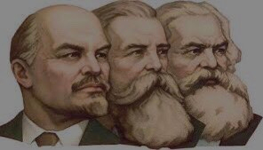
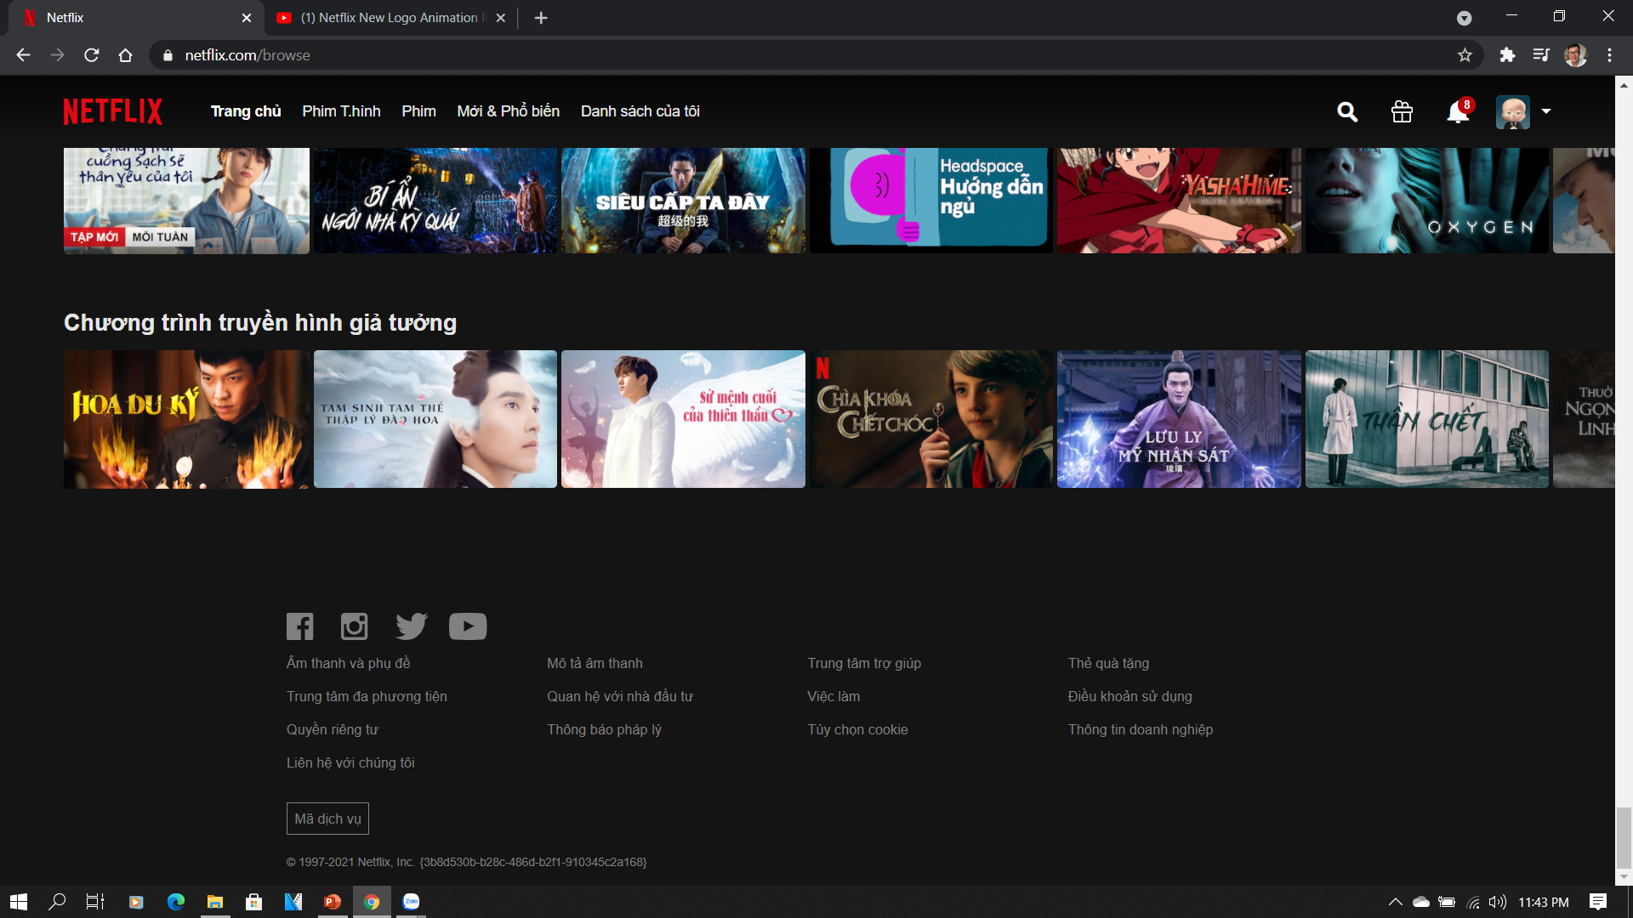
GROUP 1
Trang chủ
Phim T.hình
Mới & Phổ biến
Danh sách của tôi
THANKS YOU FOR LISTENING!
Kết thúc thuyết trình
NHÓM 1
8 thành viên
Nguyễn Thành Công – 86266
Nguyễn Công Thành – 86264
Đào Quỳnh Ngân – 86195
Phạm Đình Mười – 86037
Bùi Tá Chiến - 86161
Phạm Thị Ngân - 88496
Vuc Văn Khánh - 85840
Lã Nguyên Phúc - 86946
Good luck! Love u! Miss u!

